Slide 1

Modellazione del problema MAX3-SAT in forma QUBO e sua risoluzione tramite Simulated Annealing
Tesi di Laurea in
Ingegneria Informatica
Candidato
Francesco Vesigna
Relatori
Prof. Marco Cococcioni

Slide 2
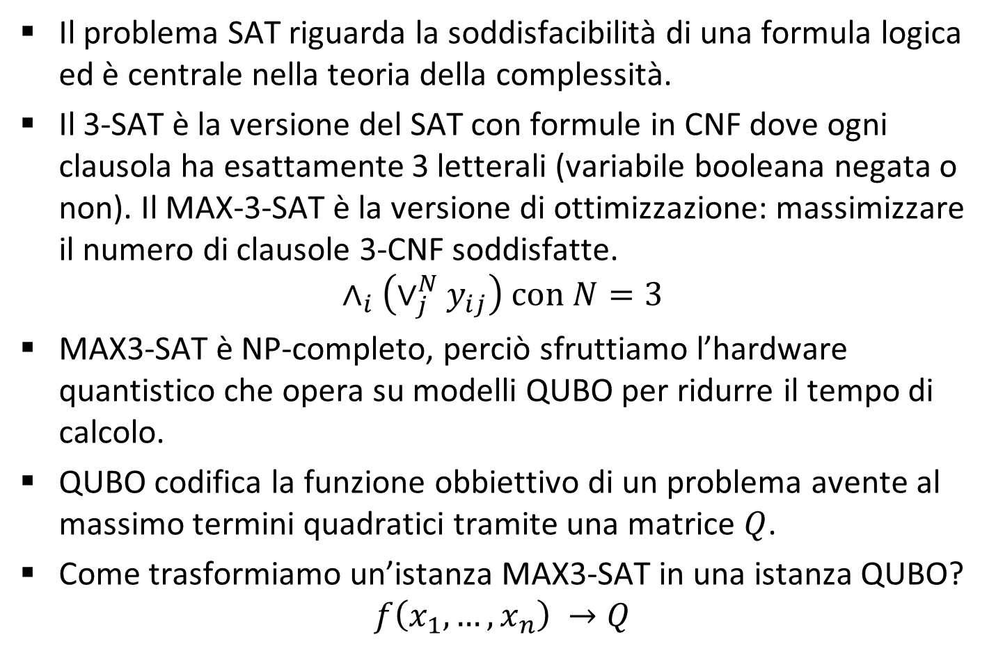
Introduzione e Problema
Il problema SAT riguarda la soddisfacibilità di una formula logica ed è centrale nella teoria della complessità.
Il 3-SAT è la versione del SAT con formule in CNF dove ogni clausola ha esattamente 3 letterali (variabile booleana negata o non). Il MAX-3-SAT è la versione di ottimizzazione: massimizzare il numero di clausole 3-CNF soddisfatte.
$$∧_{i}\left(∨_{j}^{N}y_{ij}\right) con N=3$$
MAX3-SAT è NP-completo, perciò sfruttiamo l’hardware quantistico che opera su modelli QUBO per ridurre il tempo di calcolo.
QUBO codifica la funzione obbiettivo di un problema avente al massimo termini quadratici tramite una matrice $Q$.
Come trasformiamo un’istanza MAX3-SAT in una istanza QUBO?
$$f\left(x_{1},…,x_{n}\right) →Q$$
Francesco Vesigna 2

Slide 3
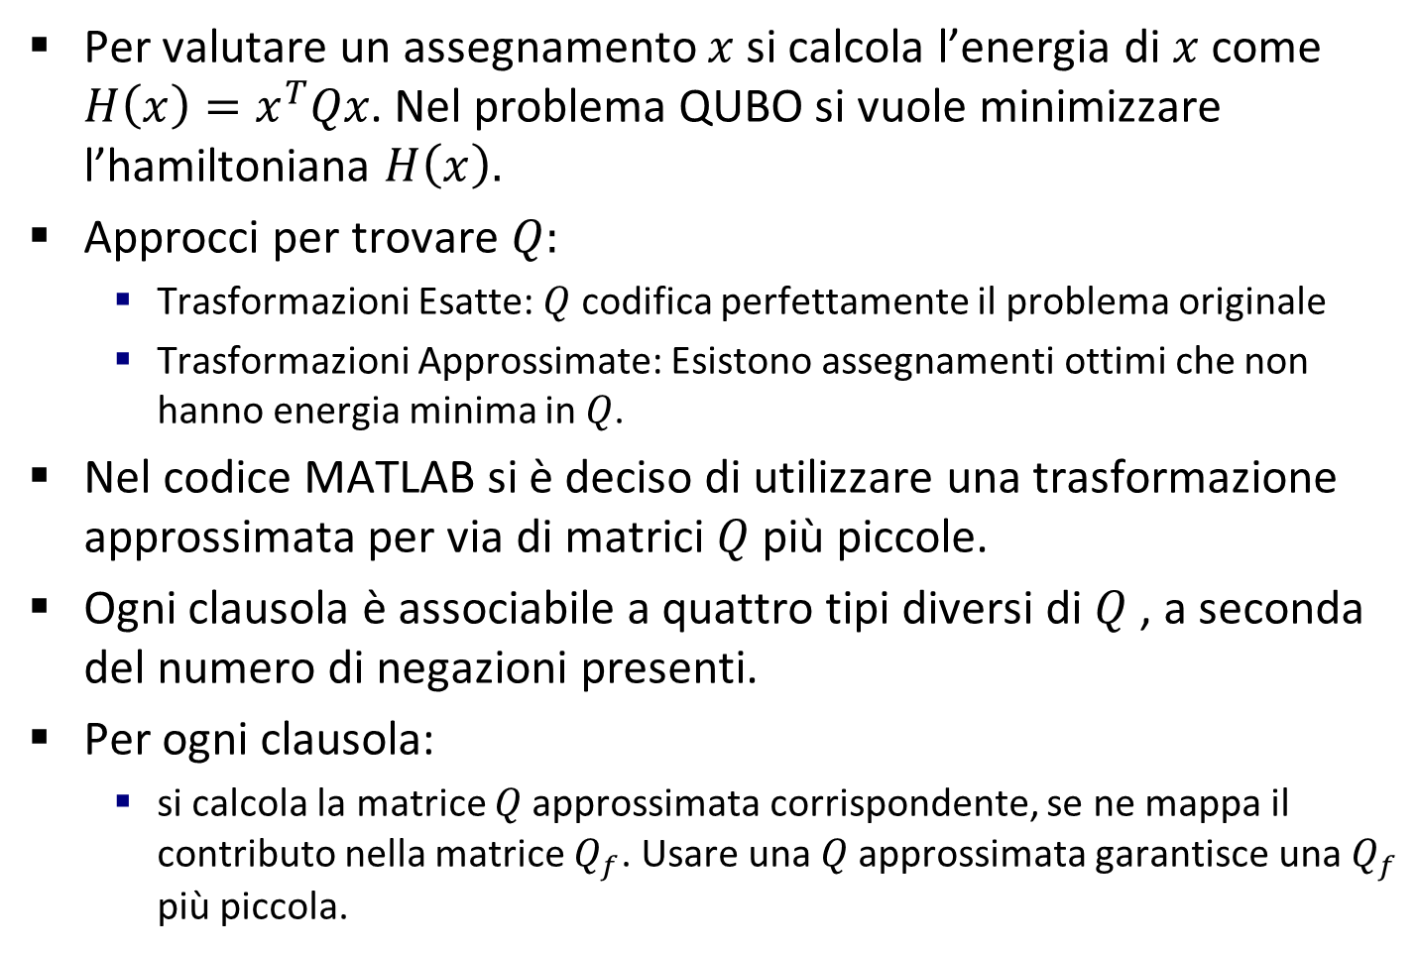
Soluzioni
Per valutare un assegnamento $x$ si calcola l’energia di $x$ come ${H\left(x\right)=x}^{T}Qx$. Nel problema QUBO si vuole minimizzare l’hamiltoniana $H\left(x\right).$
Approcci per trovare $Q:$
Trasformazioni Esatte: $Q$ codifica perfettamente il problema originale
Trasformazioni Approssimate: Esistono assegnamenti ottimi che non hanno energia minima in $Q$.
Nel codice MATLAB si è deciso di utilizzare una trasformazione approssimata per via di matrici $Q$ più piccole.
Ogni clausola è associabile a quattro tipi diversi di $Q$, a seconda del numero di negazioni presenti.
Per ogni clausola:
si calcola la matrice $Q$approssimata corrispondente, se ne mappa il contributo nella matrice $Q_{f}$. Usare una $Q$approssimata garantisce una $Q_{f}$ più piccola.
Francesco Vesigna 3

Slide 4
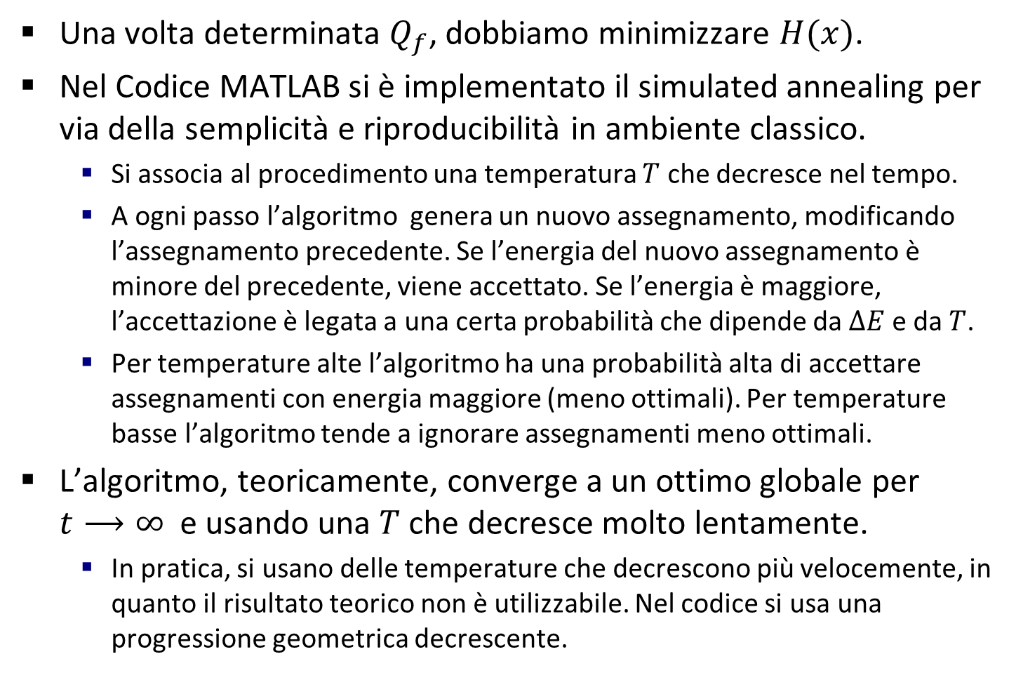
Soluzioni
Una volta determinata $Q_{f}$, dobbiamo minimizzare $H(x)$.
Nel Codice MATLAB si è implementato il simulated annealing per via della semplicità e riproducibilità in ambiente classico.
Si associa al procedimento una temperatura $T$ che decresce nel tempo.
A ogni passo l’algoritmo genera un nuovo assegnamento, modificando l’assegnamento precedente. Se l’energia del nuovo assegnamento è minore del precedente, viene accettato. Se l’energia è maggiore, l’accettazione è legata a una certa probabilità che dipende da $∆E$ e da $T$.
Per temperature alte l’algoritmo ha una probabilità alta di accettare assegnamenti con energia maggiore (meno ottimali). Per temperature basse l’algoritmo tende a ignorare assegnamenti meno ottimali.
L’algoritmo, teoricamente, converge a un ottimo globale per $t⟶∞$ e usando una $T$che decresce molto lentamente.
In pratica, si usano delle temperature che decrescono più velocemente, in quanto il risultato teorico non è utilizzabile. Nel codice si usa una progressione geometrica decrescente.
Francesco Vesigna 4

Slide 5
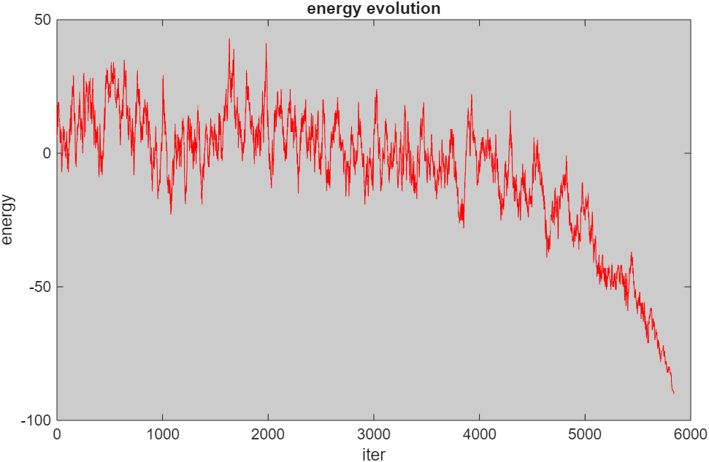
Risultati
(max-iter = 10000, ini-temp = 100, fin-temp = 0.1, vars = 125 clauses = 538)
L’algoritmo si comporta come descritto nella slide precedente.
Si è deciso di implementare la memoization dei candidati accettati, che funziona bene per istanze QUBO di medie/piccole dimensioni.
Francesco Vesigna 5

Slide 6
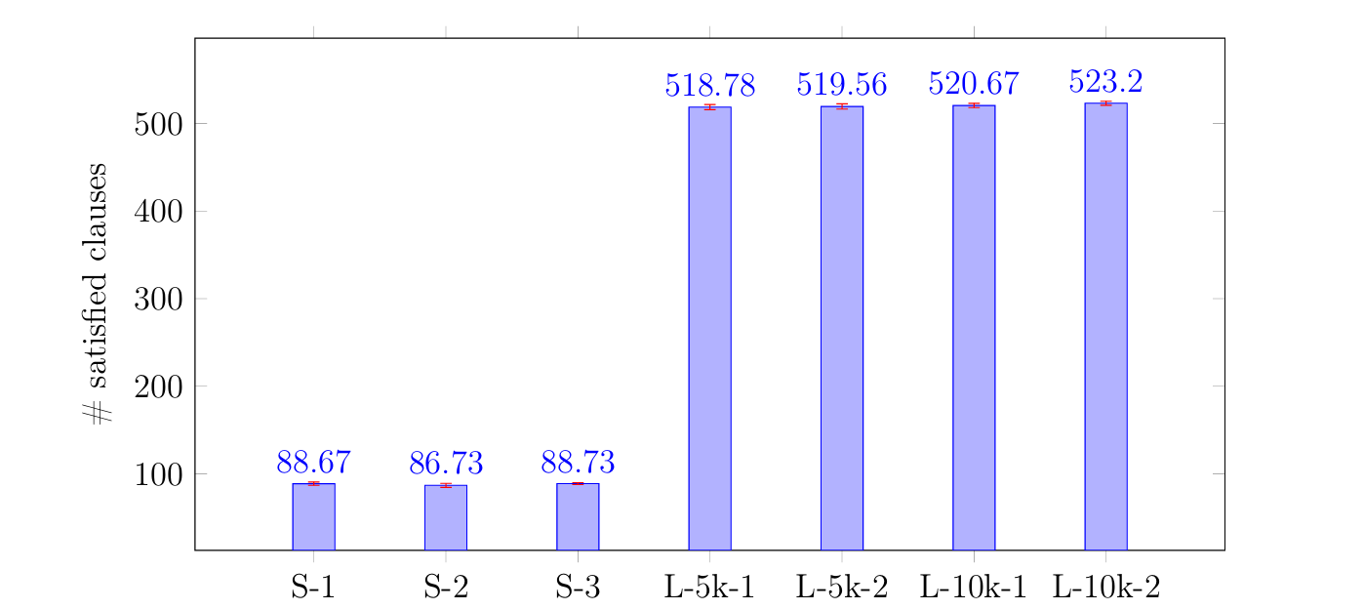
Risultati
Le istanze S sono caratterizzate da 20 vars, 91 clauses, analizzate con 5k iterazioni.
Le istanze L sono caratterizzate da 125 vars, 538 clauses, analizzate con 5k e 10k iterazioni.
Francesco Vesigna 6

